Slide 1
УЧАСТИЕ В ВЫБОРАХ – ПРАВО И ГРАЖДАНСКИЙ ДОЛГ КАЖДОГО
Единый день информирования населения
январь 2025 г.

Slide 2
“
… Как обычно, по-белорусски, чисто, аккуратно, на глазах всего мирового сообщества изберем своего Президента.
“
Президент Республики Беларусь А.Г.Лукашенко
Торжественная церемония чествования аграриев на фестивале-ярмарке "Дажынкі-2024" в г.Воложине 19 октября 2024 г.

Slide 3
Статья 38
Граждане Республики Беларусь имеют право свободно избирать и быть избранными в государственные органы на основе всеобщего, равного, прямого или косвенного избирательного права при тайном голосовании

Slide 4
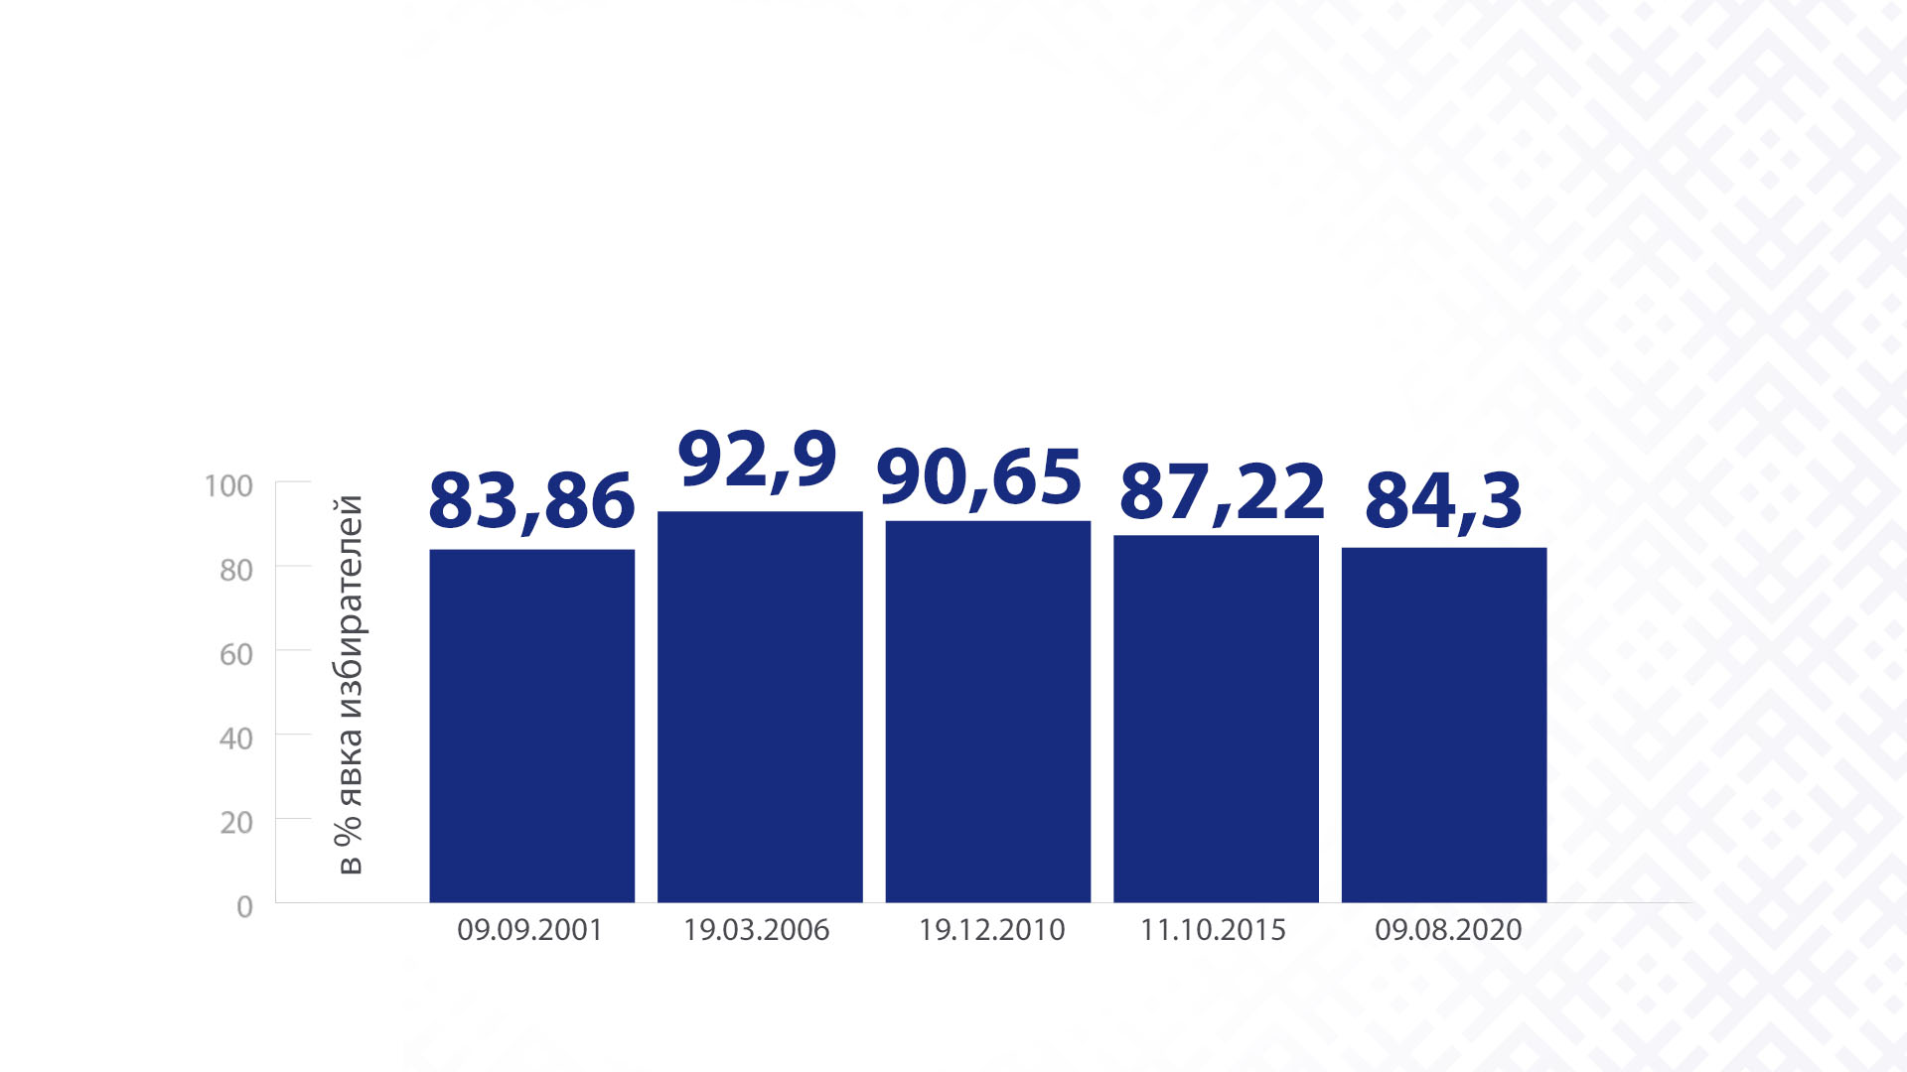
ВЫБОРЫ ПРЕЗИДЕНТА РЕСПУБЛИКИ БЕЛАРУСЬ ВСЕГДА ОТЛИЧАЛИСЬ ДОСТАТОЧНО ВЫСОКОЙ ЯВКОЙ ИЗБИРАТЕЛЕЙ

Slide 5
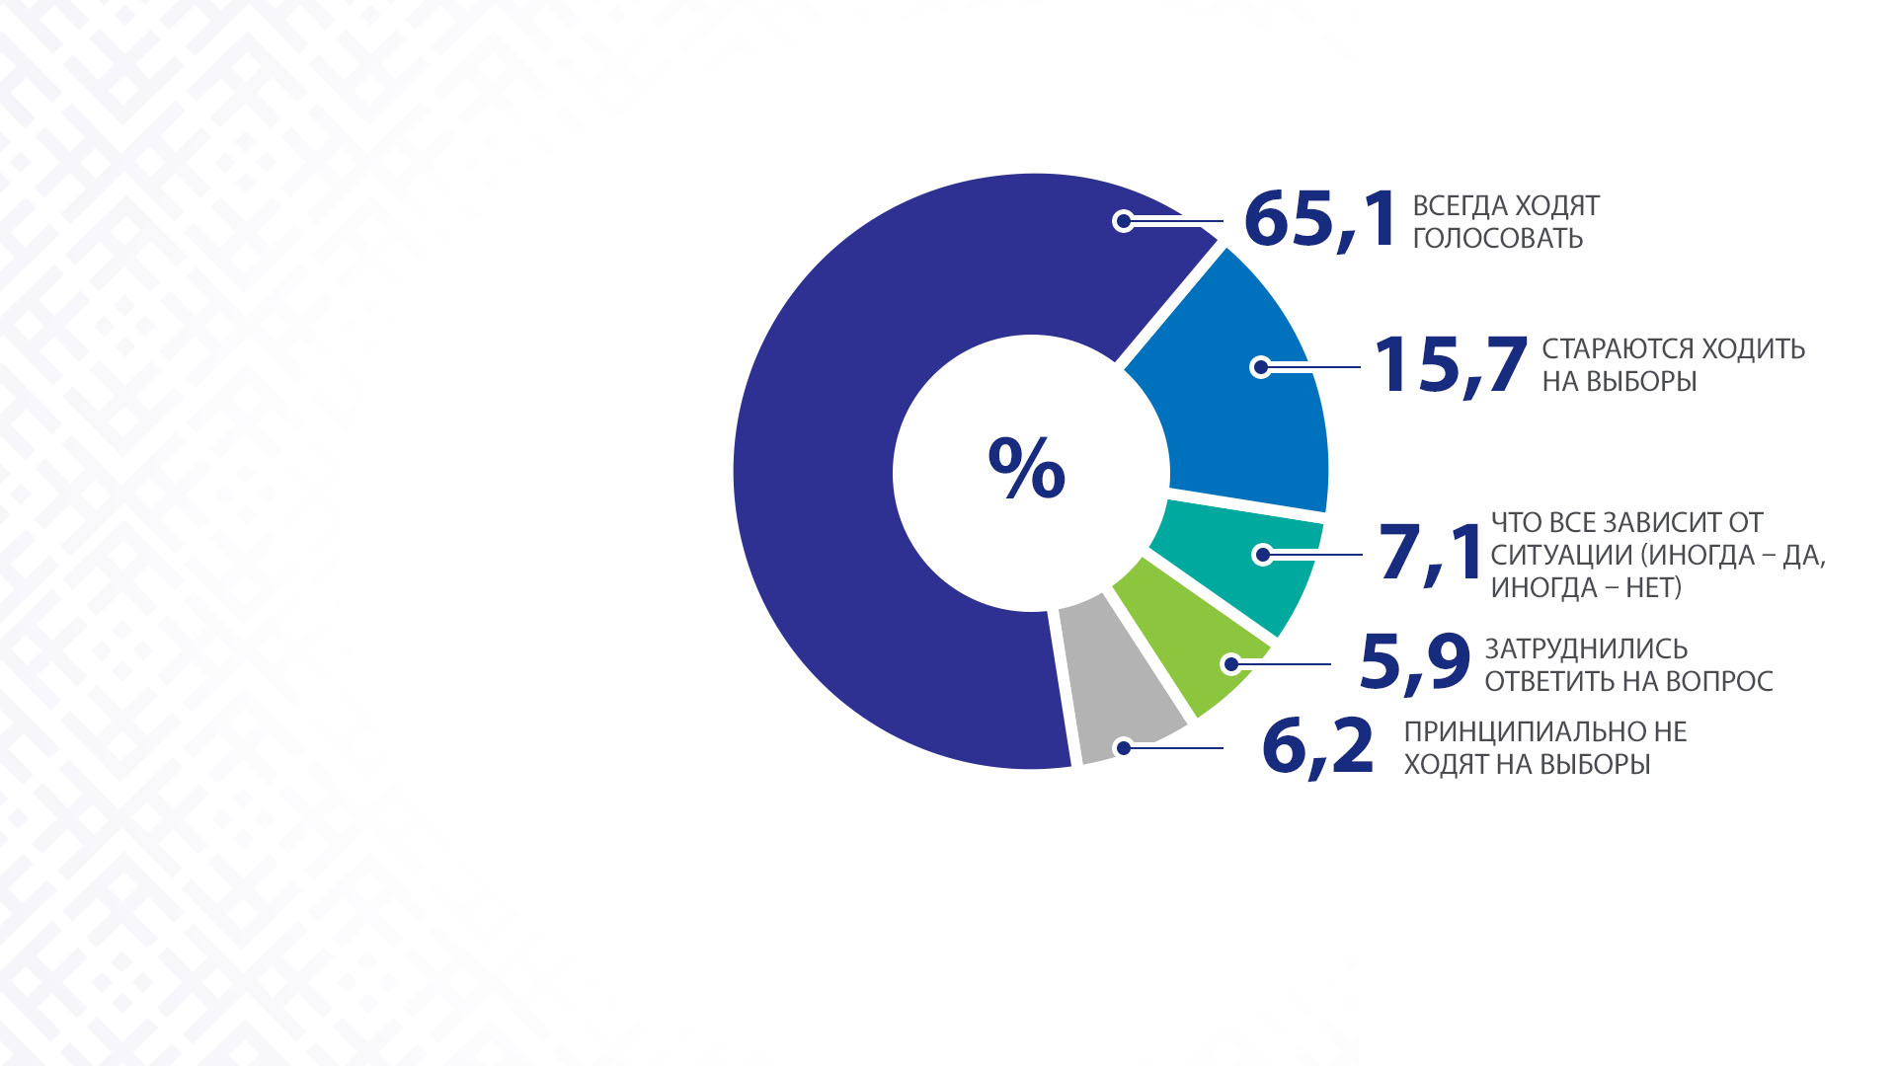
ПО ДАННЫМ СОЦОПРОСА, УЧАСТИЕ В ВЫБОРАХ ПРИНИМАЕТ АБСОЛЮТНОЕ БОЛЬШИНСТВО БЕЛОРУСОВ
Аналитический центр EcooM, результаты социологического исследования, проведенного в период с 1 по 21 октября 2024 г.

Slide 7
Достоверными установлены подписи следующего количества избирателей в поддержку выдвижения кандидатами в Президенты

Slide 8
НА ТЕРРИТОРИИ СТРАНЫ ОБРАЗОВАНО 5325 УЧАСТКОВ ДЛЯ ГОЛОСОВАНИЯ НА ВЫБОРАХ ПРЕЗИДЕНТА РЕСПУБЛИКИ БЕЛАРУСЬ

Slide 10
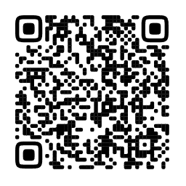
ПАМЯТКА ИЗБИРАТЕЛЮ

